Slide 1
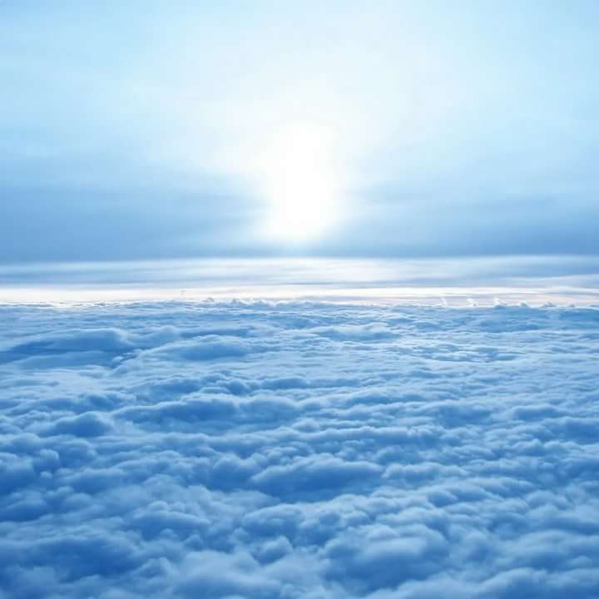



Всероссийский педагогический конкурс
«Современное воспитание подрастающего поколения»
Тема: Гордимся нашими земляками
Он улетел к неведомым пределам…..
Кузнецова Елена Ивановна
заместитель директора по УМР,
учитель английского языка
МБОУ СОШ № 13 им. В.В. Горбатко
пос. Венцы, Гулькевичский район
пос. Венцы
2021 г

Slide 2
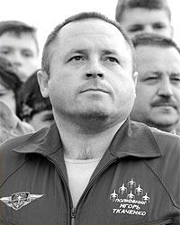
Мне очень повезло родиться в поселке Венцы с такими героями, как дважды Герой Советского Союза, генерал- майором авиации Виктором Васильевичем Горбатко и командиром пилотажной группы « Русские витязи» Игорем Валентинович Ткаченко. История их жизни достойна подражания для молодого поколения.
Речь пойдет о российском военном лётчике, ведущем пилотажной группы «Русские витязи» - Игоре Валентиновиче Ткаченко. В своей работе я хочу рассказать о судьбе человека, на которого хотела быть похожа. Его образ представлен как образ сильного человека, в прямом смысле слова, добившегося высот. Он вдохновляет на покорение себя и своей мечты, на веру в себя, на совершение подвига.
Я уверена, что такие примеры героизма ещё не раз проявятся в нашем крошечном посёлке Венцы.
Погиб наш друг и мы скорбим в печали.
Погиб герой, какого поискать!
Пришла беда, когда ее не ждали,
И боль утраты сердцу не принять…
Стальная птица падала с небес
И до земли осталось очень мало,
И нашим встречам наступил конец
Смотреть ему теперь… на нас…
Лишь с пьедестала.

Slide 3
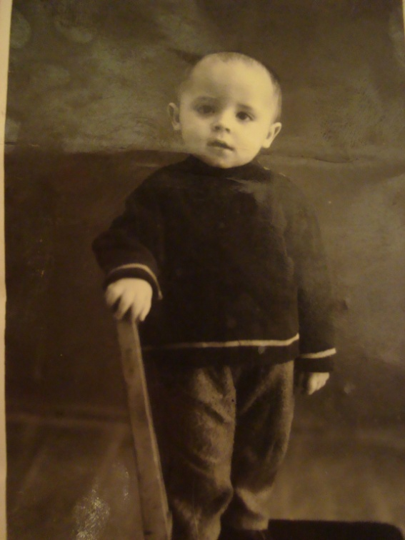
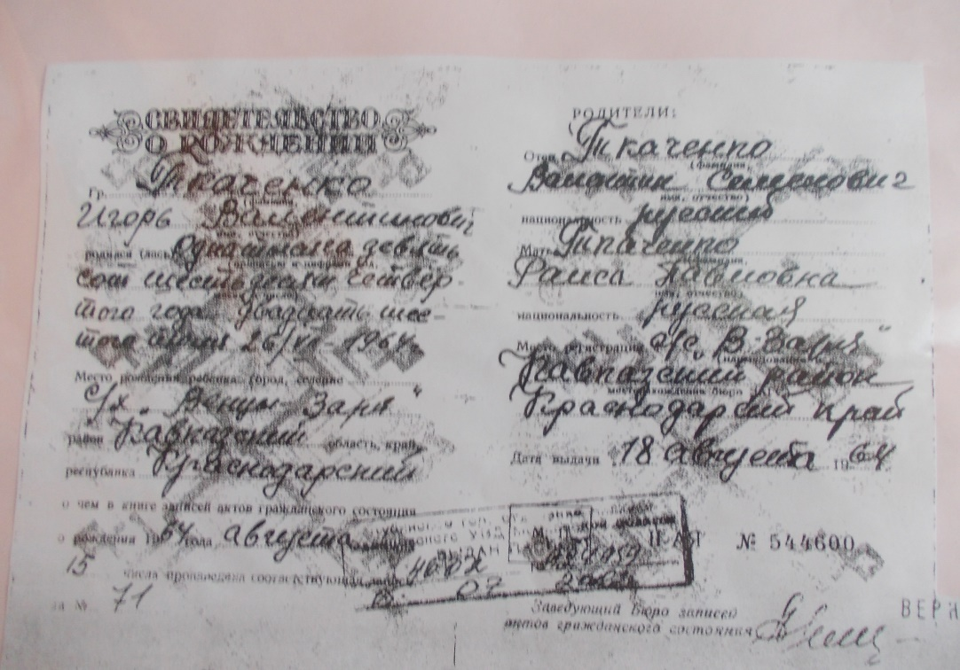
ДЕТСКИЕ ГОДЫ
26 июля 1966 г. п. Венцы
Свидетельство о рождении от 18.08.1964 г
Будущий летчик Игорь Ткаченко родился в благодатном Краснодарском крае, где царит безграничная живая природа. Он появился на свет 26 июля 1964 года. Его родители тогда жили в простом маленьком поселке Венцы. Возможно, вглядываясь в лазурные небеса, манящие своей бескрайностью, чистотой и величием, подрастающий мальчик мечтал о том мгновении, когда он сможет подняться выше облаков.
С детских лет он обладал сильным характером и отличался целеустремленностью, любую цель старался реализовать. В этом ему ничто не могло помешать. Все, кто его знал мальчишкой, вспоминают, как он писал трогательные стихи. А еще занимался закаливанием и даже в самые сильные морозы подтягивался на турниках. Черты будущего командира в нем проявлялись с малых лет.

Slide 4
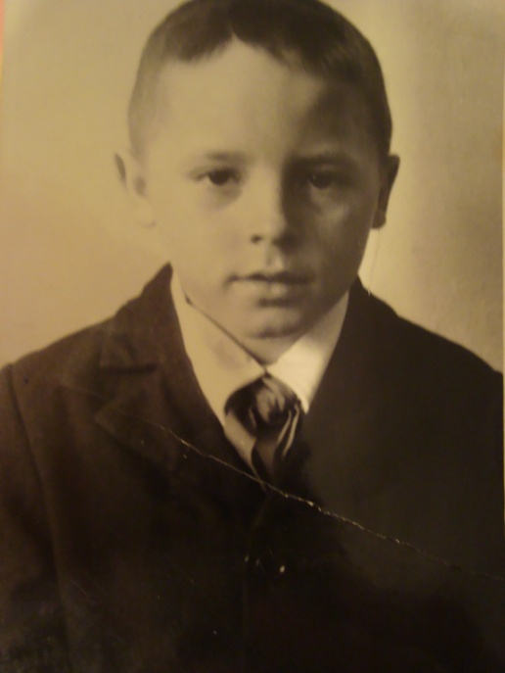
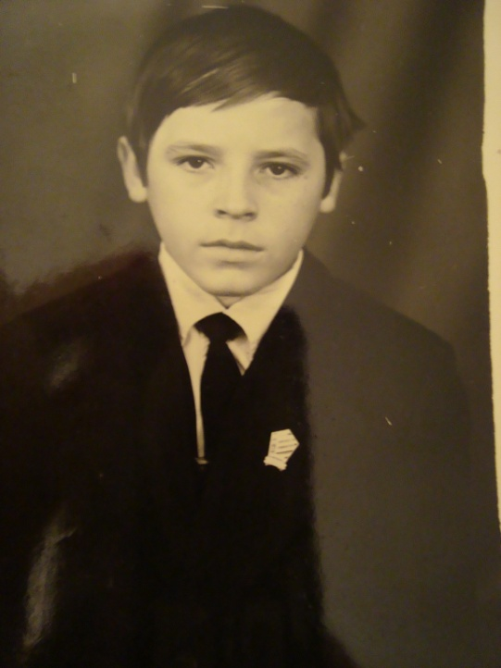
ШКОЛЬНЫЕ ГОДЫ
И.В. Ткаченко в свои школьные годы 1971-1973
Игорь был еще школьником, когда его родители, как и многие другие люди тех времен, решили отправиться в Амурскую область, в город Тында, который называли столицей БАМа. Цель была проста - внести свою лепту в строительство железнодорожной магистрали для покорения Дальнего Востока.
Поскольку родители Игоря Ткаченко намеревались долгие годы жить в Тынде, здесь мальчик поступил учиться в школу № 7. Он стал ее выпускником.
Сегодня это учебное заведение знаменито тем, что в нем учился великий покоритель неба – летчик и полковник гвардии. Чтобы увековечить память об этом выдающемся человеке, было принято постановление - назвать школу его именем. Современные дети, которым посчастливилось учиться там, очень гордятся данным фактом. И практически все мальчики мечтают стать летчиками и полковниками.

Slide 5
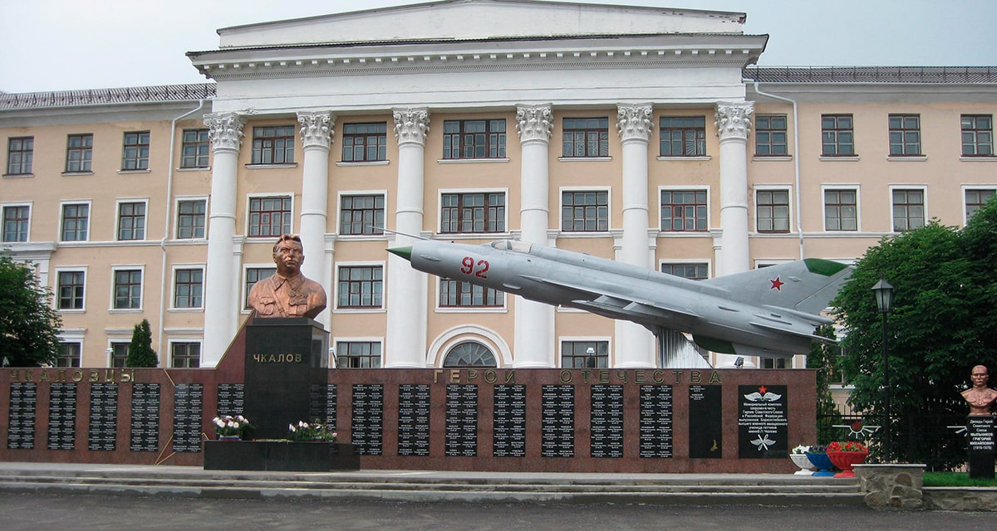
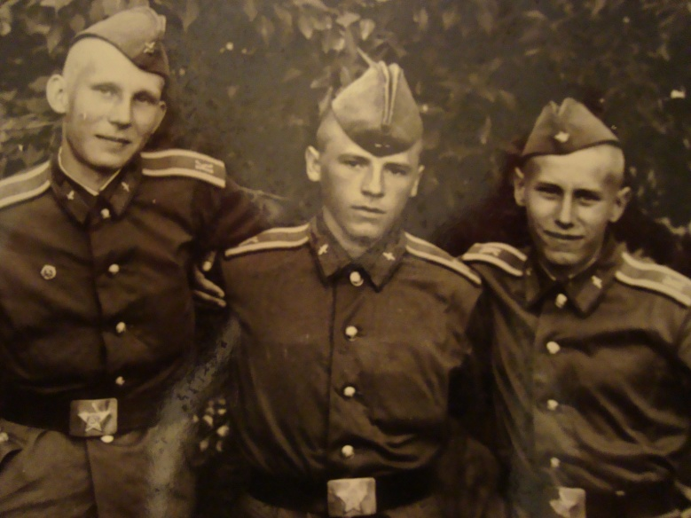
СТУДЕНЧЕСКИЕ ГОДЫ В УЧИЛИЩЕ ИМ В.П.ЧКАЛОВА
Высшее военное училище им. В.П. Чкалова
И.В. Ткаченко с курсантами
Началом карьеры Ткаченко следует считать 1985 год, когда он окончил высшее военное училище имени В. П. Чкалова. Именно здесь, в Борисоглебске, готовили военных летчиков. Это был наилучший центр авиации, выпускающий отменно подготовленных летчиков. Военное училище носит имя Чкалова, который стал его выпускником и гордостью. Оно было основано в 1922 году с целью воспитания, обучения наилучших летчиков для разведки и управления истребителями.
Проходил службу в качестве лётчика-инструктора в Борисоглебском ВВАУЛ, а с 1987 года служил на Кубинской авиабазе. Он также бороздил безграничные небесные просторы, управляя всепогодным многоцелевым истребителем Су-27 (4-е поколение), и фронтовым сверхзвуковым истребителем 3-го поколения - МиГ-21.Налетал на данных типах самолетов 2300 часов. Ткаченко летал на самолётах зарубежного производства: «Мираж» 2000, F-16.
Всего за период службы на «Кубинке» он налетал 2 тыс. 300 часов.

Slide 6
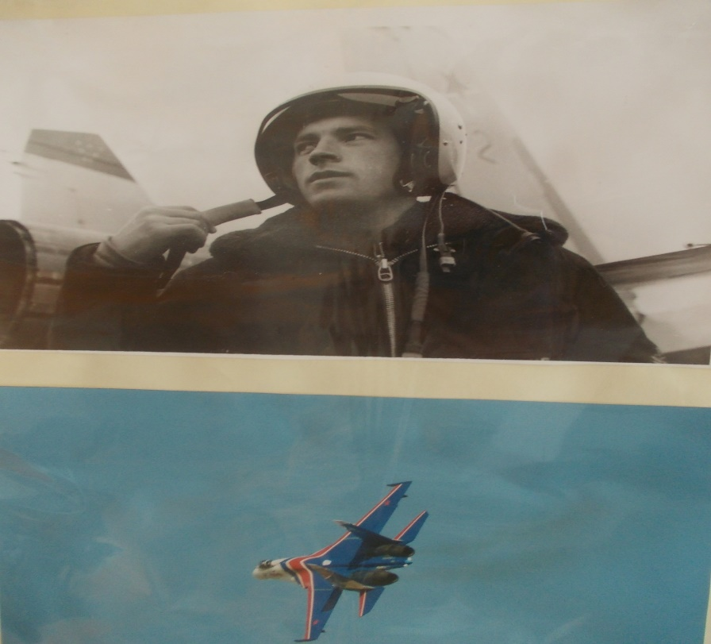
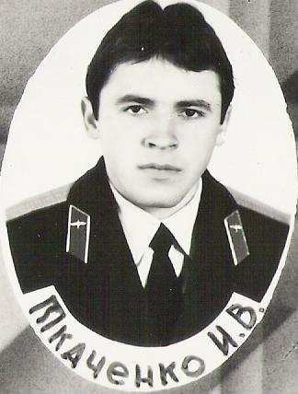
РЕШЕНИЕ ПРИНЯТО!
1991 г.
И.В. Ткаченко 1989 г
В 89-м году Ткаченко решился на высший пилотаж. Его военная подготовка позволяла достичь наиболее высоких результатов в процессе управления реактивными самолетами. Он добился особого мастерства в данной отрасли и не собирался останавливаться на достигнутом. Его талант летчика, сила воли и упорство творили чудеса. Будущий герой страны стал одним из лучших пилотов группы «Русские витязи» в 93-м году. Следует сказать, что ее создали еще в 91-м и включили в состав отменных «покорителей неба».
Миссия таких летчиков и сегодня состоит в возможности выполнять в совершенстве фигуры высшего пилотажа, управляя тяжелыми истребителями

Slide 7
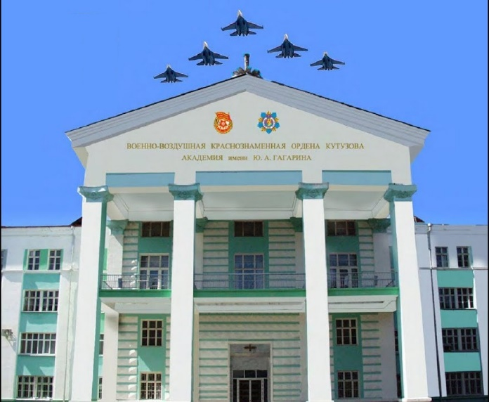
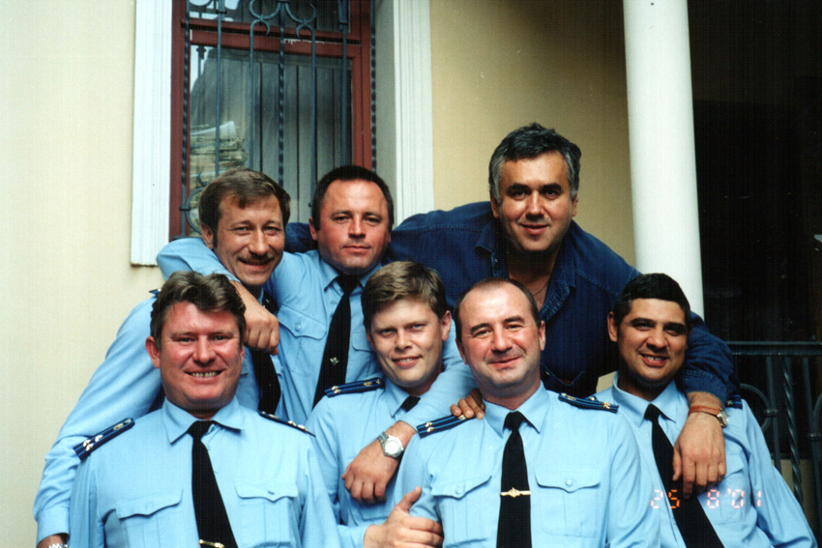
УЧЕБА В ВА ВС им. Ю.А. ГАГАРИНА
Академия ВВС им. Ю.А.Гагарина
И.В.Ткаченко с соратниками
Ткаченко Игорь не остановился на достигнутом, и в 2000 году решил поступать в Военную академию воздушных сил, которая носила имя космонавта Юрия Гагарина. С этой целью он отправился в крупный поселок, расположенный в Московской области, – Монино (Щелковский район). Академия Военно-Воздушных сил целенаправленно готовила именно командиров. Выпускники становились начальниками штабов авиационных соединений, частей, главными штурманами авиации (соединений и частей), частей тыла авиации, офицерами авиационных объединений.
Игорь Ткаченко по завершении учебы пополнил ряды выпускников, которые стали героями страны. Это учебное заведение в свое время окончили известные российские и зарубежные космонавты и летчики

Slide 8
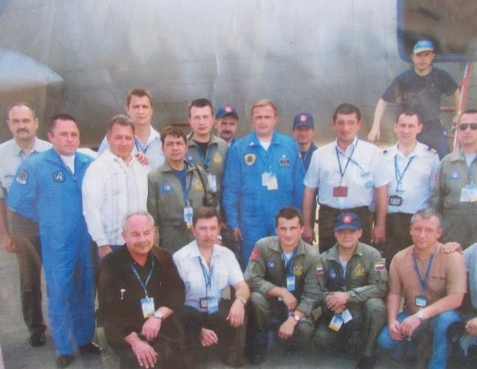
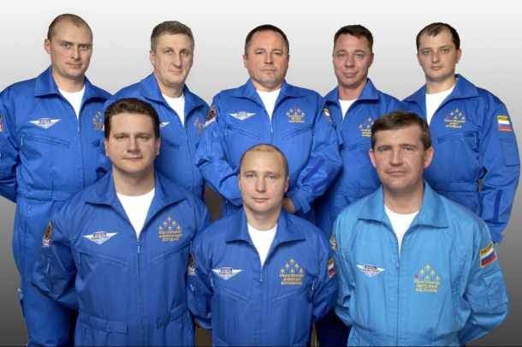
РУССКИЕ ВИТЯЗИ
Авиационная группа высшего пилотажа «Русские Витязи» была создана 5 апреля 1991 года из лучших лётчиков авиабазы Кубинка. Эта группа входит в состав 237-го гвардейского Проскуровского Краснознамённого орденов Кутузова 3-й степени и Александра Невского центра показа авиационной техники имени И.Н.Кожедуба. В ноябре 1998 года группа приняла участие в авиасалоне «Чжухай-1998» в Китае. «Витязи» выступали в составе пяти самолётов, которые пилотировали А.В.Личкун, В.А.Ковальский, С.Н.Климов, И.В.Ткаченко и И.Н.Кирсанов. Навигационные задачи при полёте по международным воздушным трассам решал старший штурман 237-го ЦПАТ полковник С.Фомин.
В 1999-2000 годах выполнялись многочисленные показы в городах России, а в конце 2000 года вновь состоялся визит в Китай. С комплексом одиночного пилотажа выступали И.В.Ткаченко и Э.П.Жуковец. В начале 2001 года группу возглавил С.Н.Климов. Ведомая им пятёрка выступала на различных авиашоу, в том числе на Международном авиационно-космическом салоне в 2001 году (МАКС-2001) в городе Жуковский Московской области. В мае 2002 года С.Н.Климов скончался от тяжелой болезни. Группу возглавил И.В.Ткаченко. В этот период в группе осталось только трое подготовленных лётчиков: И. Н. Кирсанов, И. В.Ткаченко и Д. М. Хачковский.

Slide 9
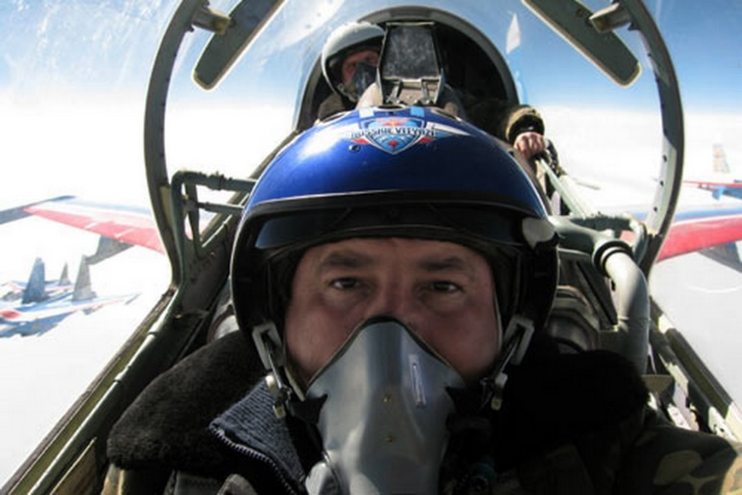
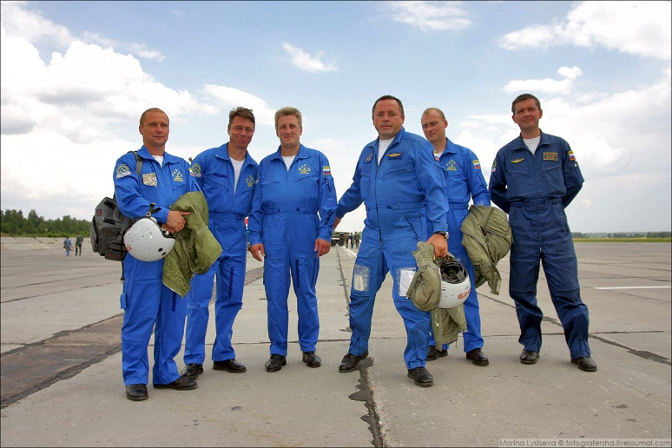
РУССКИЕ ВИТЯЗИ
В 2004 году в комплекс показов был включён совместный полёт пилотажных групп «Русские витязи» и «Стрижи» в составе девяти самолётов (пять Су-27 и четыре МиГ-29) в строю «ромб» с выполнением полного «Русские витязи» — одно из немногих пилотажных подразделений в мире, которое выполняет групповой высший пилотаж на самолётах класса тяжёлых истребителей. «Русские Витязи» не раз демонстрировали комплекс фигур высшего пилотажа, таких как «петля Нестерова», «бочка», «вираж на форсаже», роспуски «фонтан» и «ножницы», «колокол», пилотаж на встречных курсах, косая петля в «стреле».
Мастер одиночного и группового пилотажа Игорь Ткаченко выполнял сложные фигуры на предельных режимах истребителя СУ-27: «повороты на горке»,
проходы на скорости менее 170 км/ч.

Slide 10
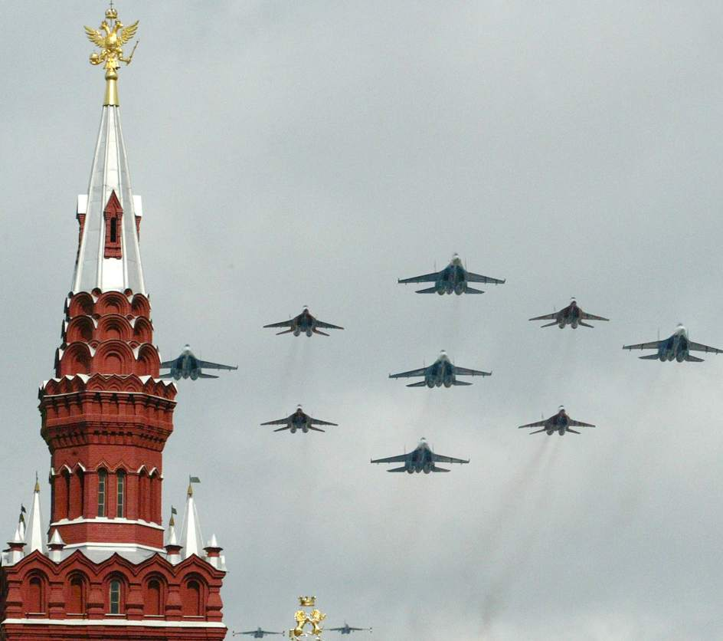
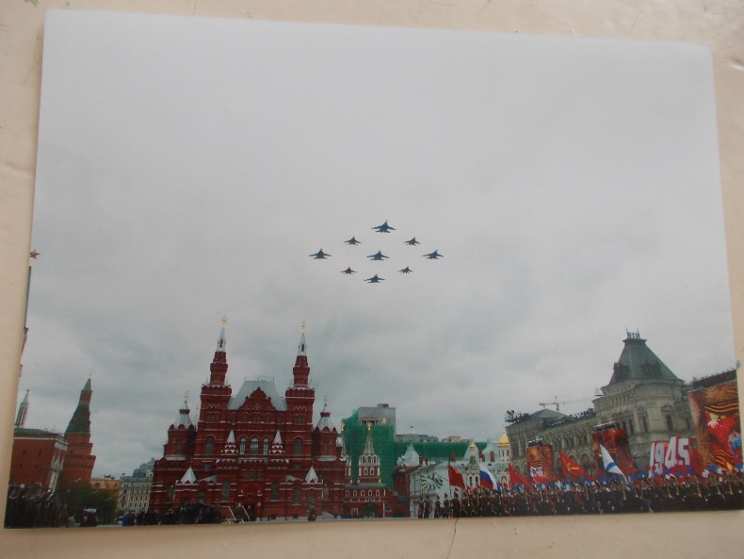
РУССКИЕ ВИТЯЗИ
9 мая 2005 года, в ознаменование 60-летия Победы в Великой Отечественной войне, «Русские витязи» совместно со «Стрижами» в составе девяти самолётов выполнили исторический пролёт над Красной площадью. Спустя несколько дней группа перебазировалась на полуостров Таймыр в город Дудинка, где успешно был выполнен воздушный показ впервые за полярным кругом.
Также в течение лета группа
продемонстрировала полёты в городах Санкт-Петербург и Казань, а в городах Череповец и Вологда были выполнены показы на расстоянии 800 километров от аэродрома базирования без посадки. В августе группа принимала участие в авиашоу «Асы Второй мировой войны», а также была традиционным участником авиасалона МАКС-2005.

Slide 11
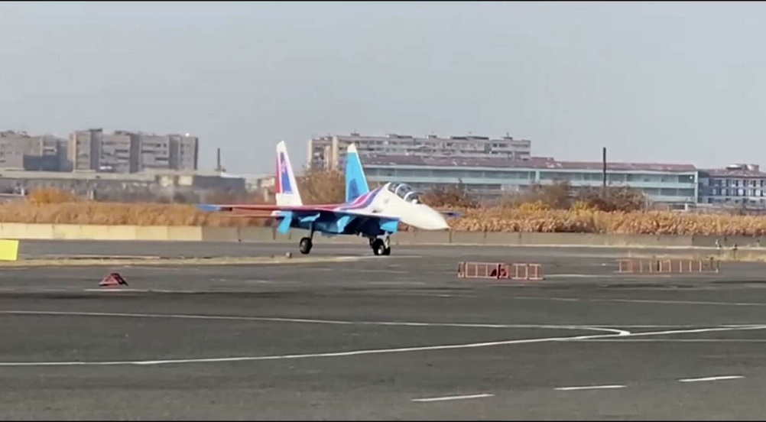
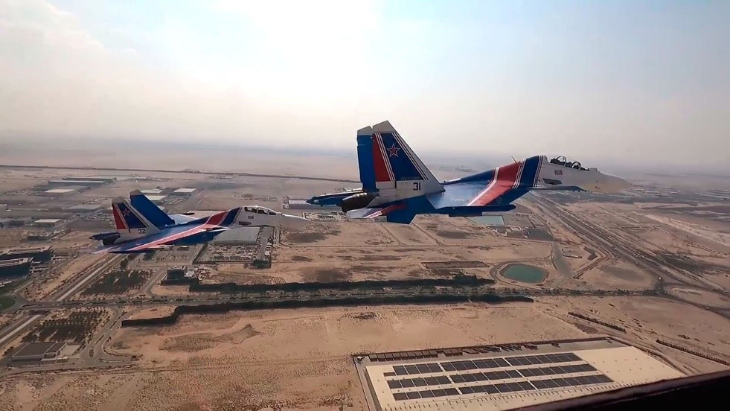
«Русские витязи» в ОАЭ
В начале 2006 года состоялся визит в Объединённые Арабские Эмираты, где группа заняла первое место в классе группового пилотажа на реактивных самолётах. Лётчики были награждены золотыми медалями FAI. «Витязи» выступили с новой программой, в которую вошли групповые вращения вокруг продольной оси в пилотажном порядке «клин», такие как двойной боевой разворот, «ухо» и «бочка». В этом же году в марте и ноябре состоялись визиты в Китай, где «Витязи» открывали год России в Китае и участвовали в международном авиасалоне «Чжухай-2006».
5 апреля 2006 года пилотажная группа «Русские витязи» отметила своё 15-летие грандиозным воздушным показом на родном аэродроме.

Slide 12
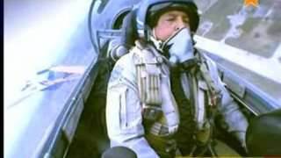
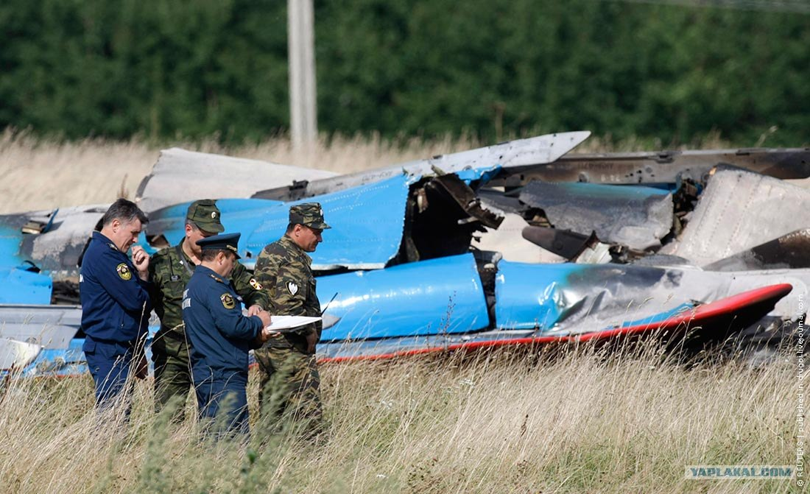
ПОСЛЕДНИЙ РОКОВОЙ ПОЛЕТ…
В тот ясный летний день 16 августа 2009 года ничто не предвещало беды. Ткаченко был занят подготовкой полета авиасалона. До этого он не раз демонстрировал поразительный пилотаж, которому не было равных. Группа «Русские витязи» взмыла в небеса. Неожиданное столкновение двух истребителей оказалось роковым. Вместе со штурманом Куриленко Игорь Ткаченко находился в самолете Су-27УБ. Их полет был прерван неожиданным толчком, крылатая машина ударилась о Су-27, за штурвалом которого сидел пилот Виталий Мельник. Пытаясь увести падающий агрегат от жилого массива, Ткаченко не думал о себе. Ему удалось спасти жизни многих людей, которым угрожала опасность на земле. Если бы такой механизм рухнул на жилые дома, было бы много жертв. Гибель командира "Русских витязей" Игоря Ткаченко не оказалась напрасной. Он спас жизни многих людей ценой собственной. До сих пор ведутся дискуссии о том, что именно послужило причиной этой страшной трагедии, унесшей жизнь знаменитого полковника, талантливого военного летчика. Известно, что его парашют не раскрылся в нужный момент.

Slide 13
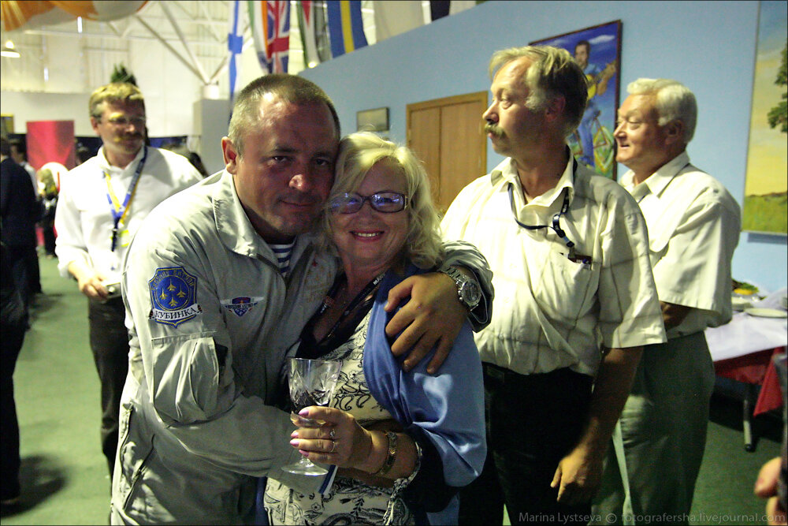
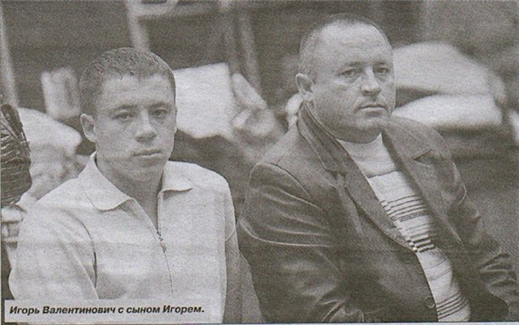
ЛИЧНАЯ ЖИЗНЬ ИГОРЯ ТКАЧЕНКО
И.В. Ткаченко с женой Галиной С сыном
Несмотря на множество достижений, серьезную и трудную профессию, требующую максимальной самоотдачи, Ткаченко находил время на личную жизнь. Он так же, как и любой другой парень, был влюблен, и сделал предложение руки и сердца девушке Галине, которая стала его женой. Она поддерживала супруга в самые волнительные моменты его жизни, гордилась им. Каждый раз, когда Игорь отправлялся бороздить небеса, управляя тяжелым истребителем, она переживала за него. У Галины и Игоря Ткаченко в браке родилось двое детей: сын (его назвали в честь отца Игорем) и дочка (ей дали имя Дарья). Ткаченко-младший решил идти по стопам отца и поступил в Высшее авиационное военное училище в городе Краснодаре. Сегодня он освоил профессию пилота, решительно настроен оправдать свою фамилию и достичь не меньших высот, чем отец

Slide 14
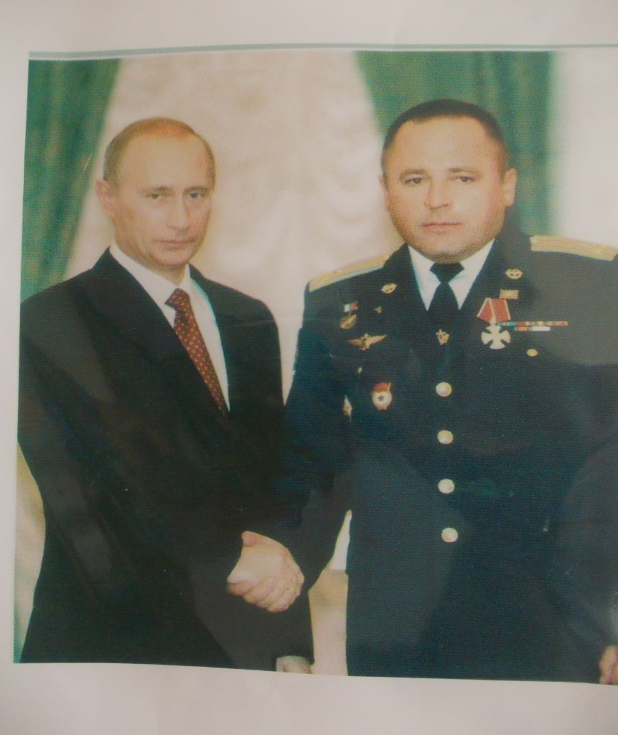
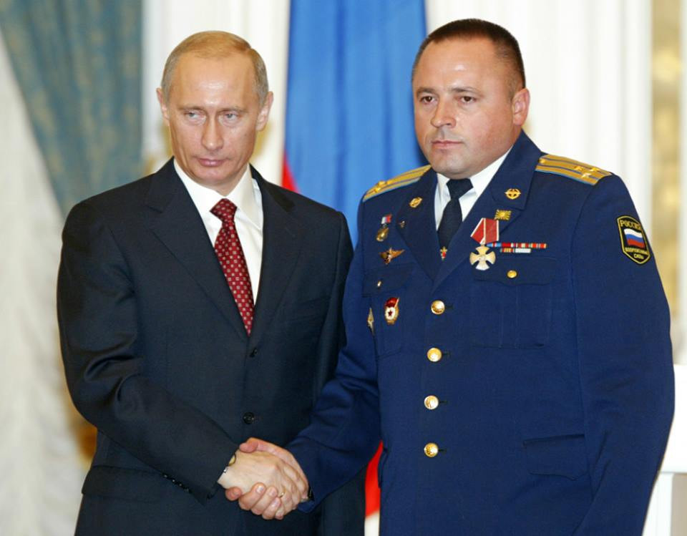
В КРЕМЛЕ В.В.ПУТИН НАГРАЖДАЕТ ЗАСЛУЖЕННОЙ МЕДАЛЬЮ НАШЕГО ЗЕМЛЯКА

Slide 15
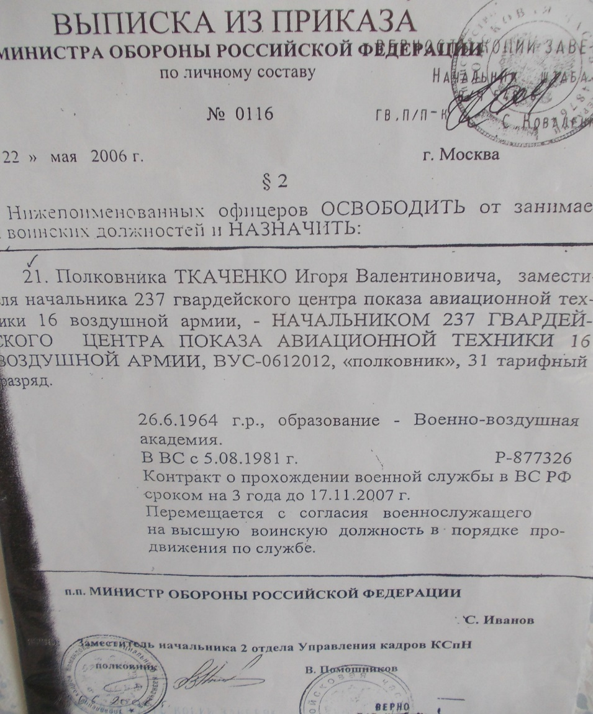
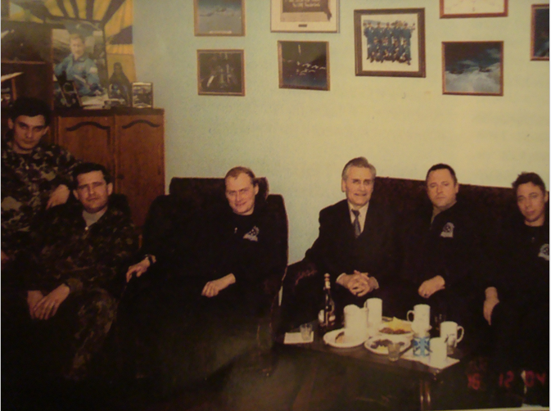
ВЫПИСКА ИЗ ПРИКАЗА И ФОТО ИЗ СЕМЕЙНОГО АРХИВА

Slide 16
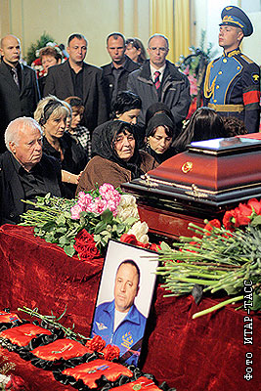
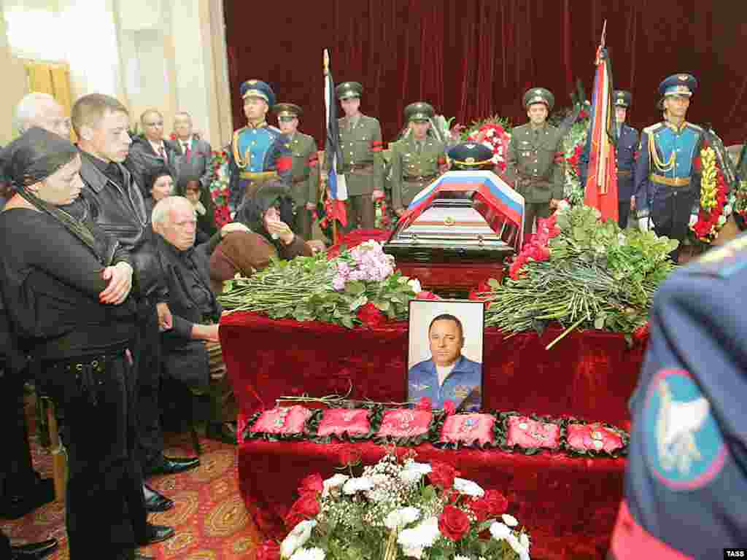
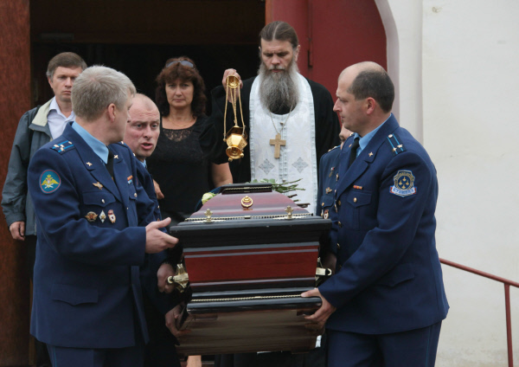
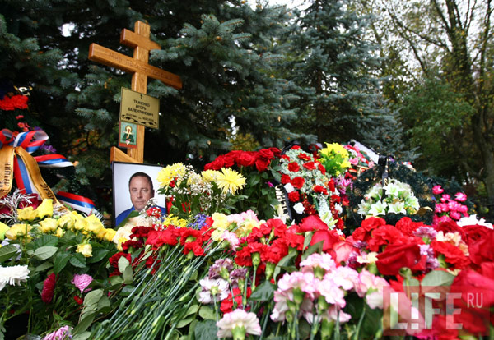
ПРОЩАНИЕ С «ВИТЯЗЕМ»
Похоронен на Гарнизонном кладбище посёлка Кубинка (у деревни Никольское Одинцовского района Московской области).

Slide 17
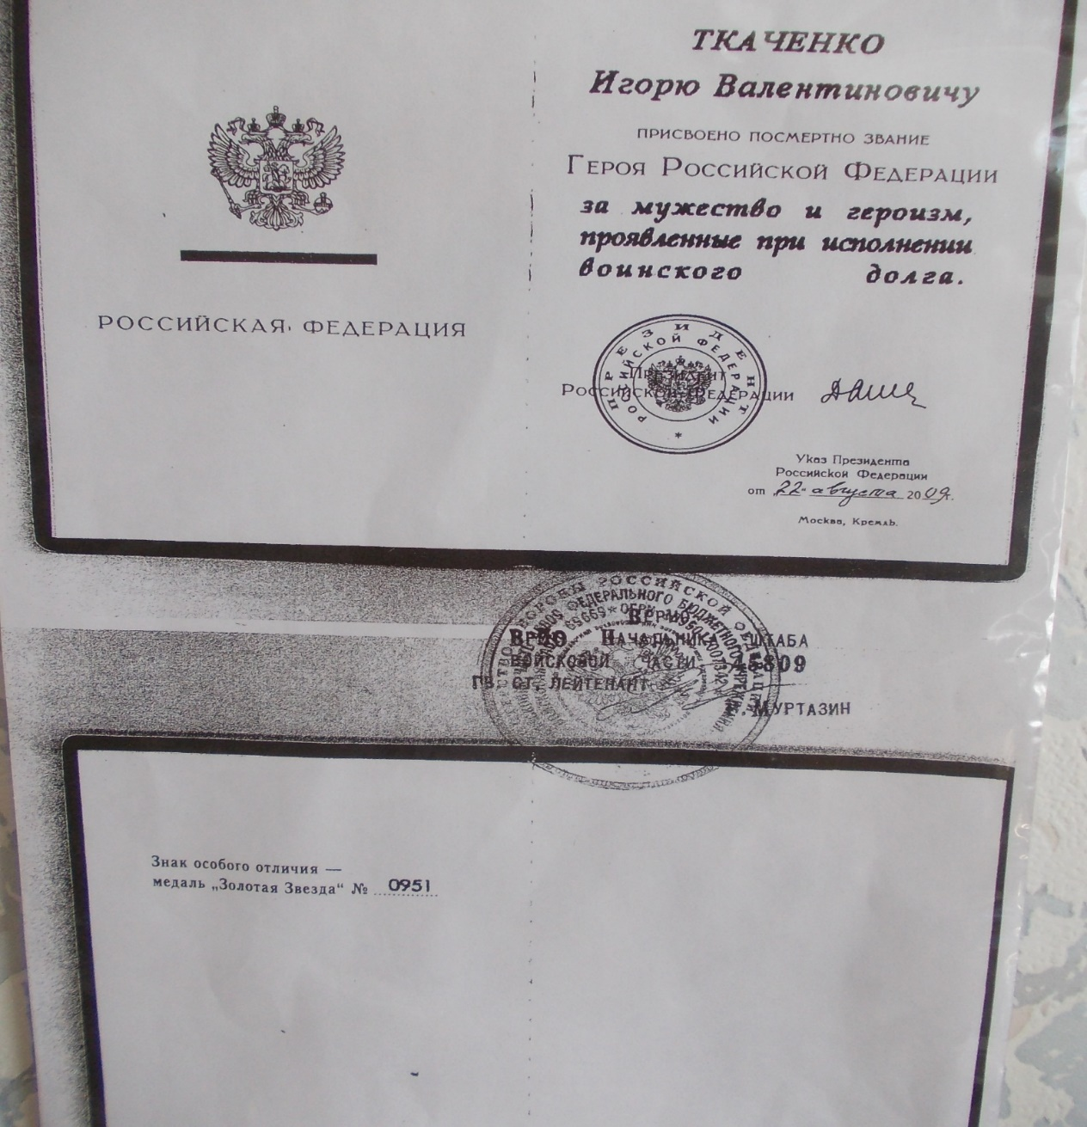
Указом Президента Российской Федерации от 22 августа 2009 года Ткаченко Игорю Валентиновичу присвоено звание Героя Российской Федерации (посмертно).

Slide 18
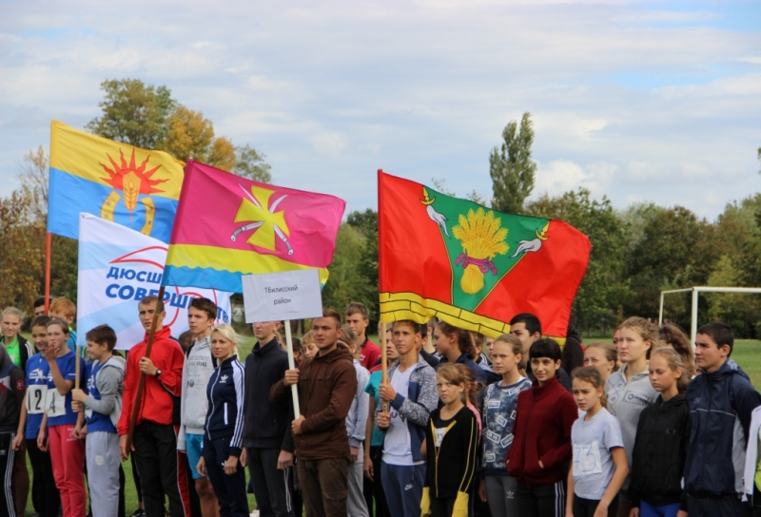
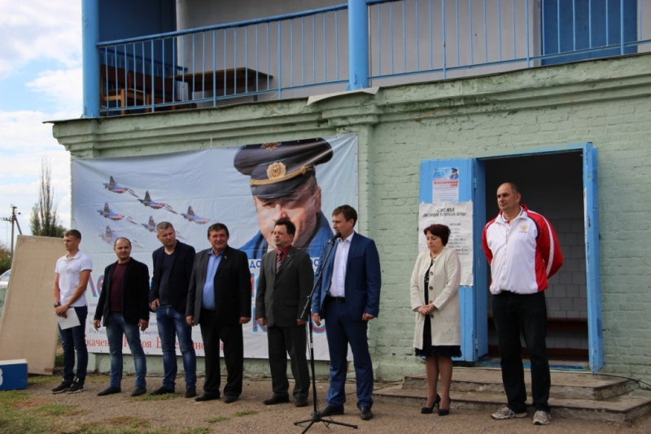
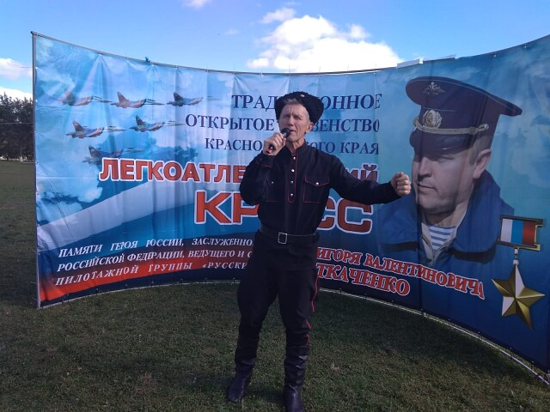
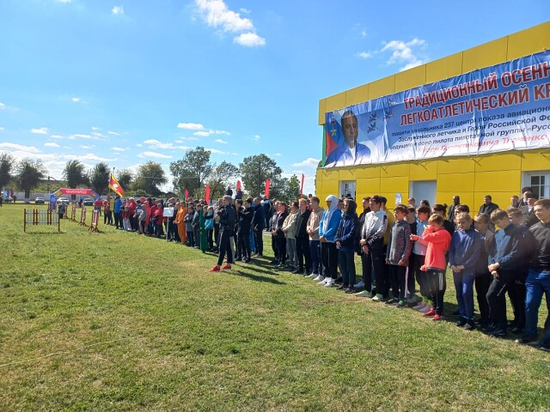
ЕЖЕГОДНЫЙ ОСЕННИЙ ЛЕГКОАТЛЕТИЧЕСКИЙ КРОСС В ПАМЯТЬ О И.В.ТКАЧЕНКО
«По просьбе главы муниципального образования Гулькевичский район В.А.Орла приказом департамента по физической культуре и спорту администрации Краснодарского края внесены изменения в краевой физкультурно-спортивный план в части проведения традиционного первенств края по кроссу «Золотая осень» в п.Венцы отныне это мероприятие краевого масштаба будет посвящено памяти погибшего 16 августа 2009 года нашего земляка – начальника 237-ого гвардейского центра показа авиационной техники, ведущего соло-пилота пилотажной группы «Русские Витязи», Заслуженного летчика России, уроженца п.Венцы И.В.Ткаченко, которому посмертно присвоено звание Героя России…» В соревнованиях принимают участие команды субъектов РФ Краснодарского и Ставропольского краев, Ростовской области, республики Адыгея и города Санкт-Петербурга, 12 городов и районов
Краснодарского края.

Slide 19
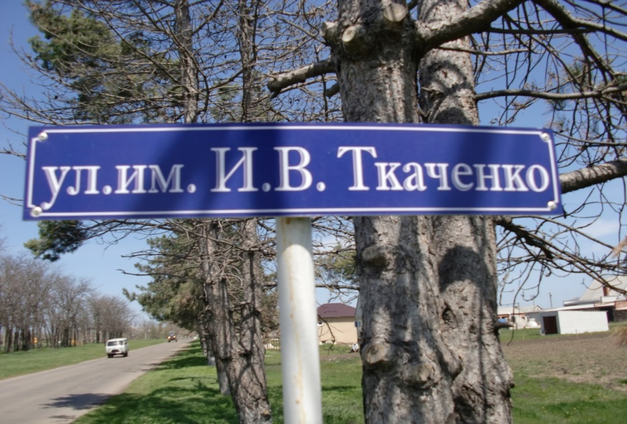
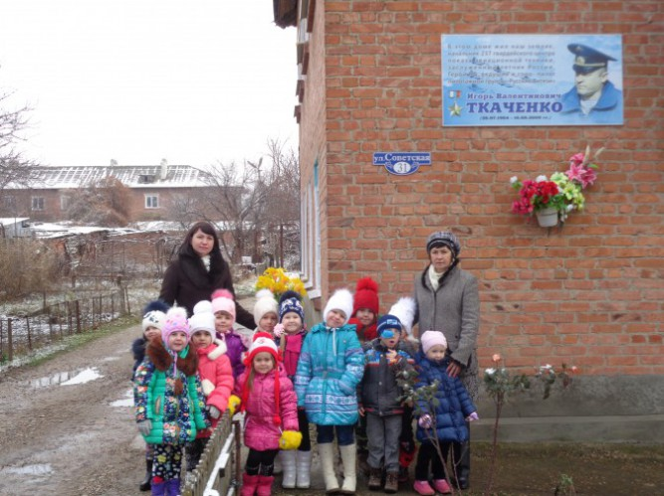
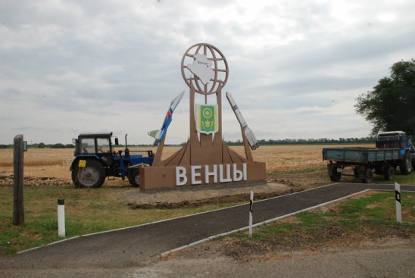
ПАМЯТЬ ЖИТЕЛЕЙ ПОСЕЛКА О ЗЕМЛЯКЕ И.В.ТКАЧЕНКО
Улица в поселке Венцы, названная в честь И.В. Ткаченко
Открытие памятной таблички на доме, где в детстве жил
И.В. Ткаченко, 2018 г
Монтаж стеллы в честь дважды Героя Советского Союза В.В. Горбатко и ведущего пилотажной группы «Русские витязи» И.В. Ткаченко, 2020 г.

Slide 20

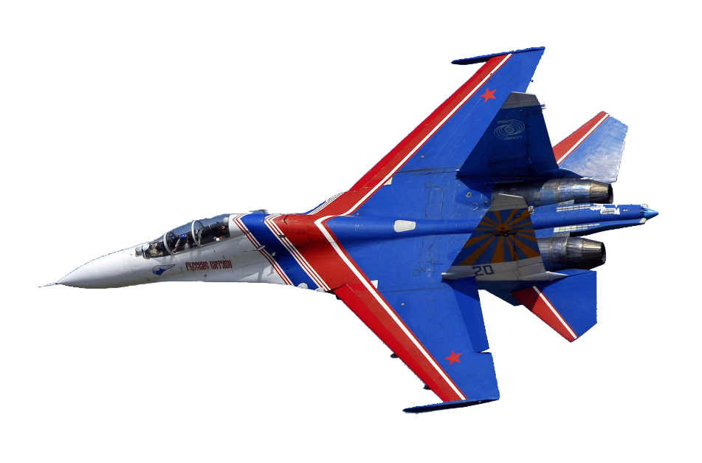
Список используемой литературы
1. Личные архивы семьи Ткаченко
2 Личная переписка с родственниками
3. Воспоминания Родственников
4. Школьные архивы
5. https://ru.wikipedia.org
6. https://www.google.ru
Спасибо за внимание!

